Slide 1
Олимпиада по литературе: как вырастить победителя и не промахнуться
Муниципальное методическое объединение
учителей русского языка и литературы
Олькова Елена Владимировна,
учитель русского языка и литературы
МБОУ «СОШ № 9»
28.10.2024

Slide 3
Выступали:
Смирнова Наталья Леонидовна, доцент кафедры филологического образования ГАОУ ДПО СО «ИРО», кандидат педагогических наук, председатель РПМК по литературе
Кучина Татьяна Геннадьевна, профессор кафедры русской литературы Ярославского государственного педагогического университета им. К.Д.Ушинского, доктор филологических наук, профессор, председатель ЦПМК по литературе
Долинина Тамара Альбертовна, заведующий кафедрой филологического образования ГАОУ ДПО СО «ИРО»
Кочубей Татьяна Делеровна, учитель русского языка и литературы МАОУ Гимназия № 2, г. Екатеринбург, почетный работник воспитания и просвещения РФ, член регионального совета ВсОШ
Алексеева Мария Александровна, заведующий кафедрой филологии СУНЦ ФГАОУ ВО «УрФУ им. Первого Президента России Б.Н.Ельцина», доцент кафедры русской и зарубежной литературы УГИ, кандидат филологических наук.

Slide 4
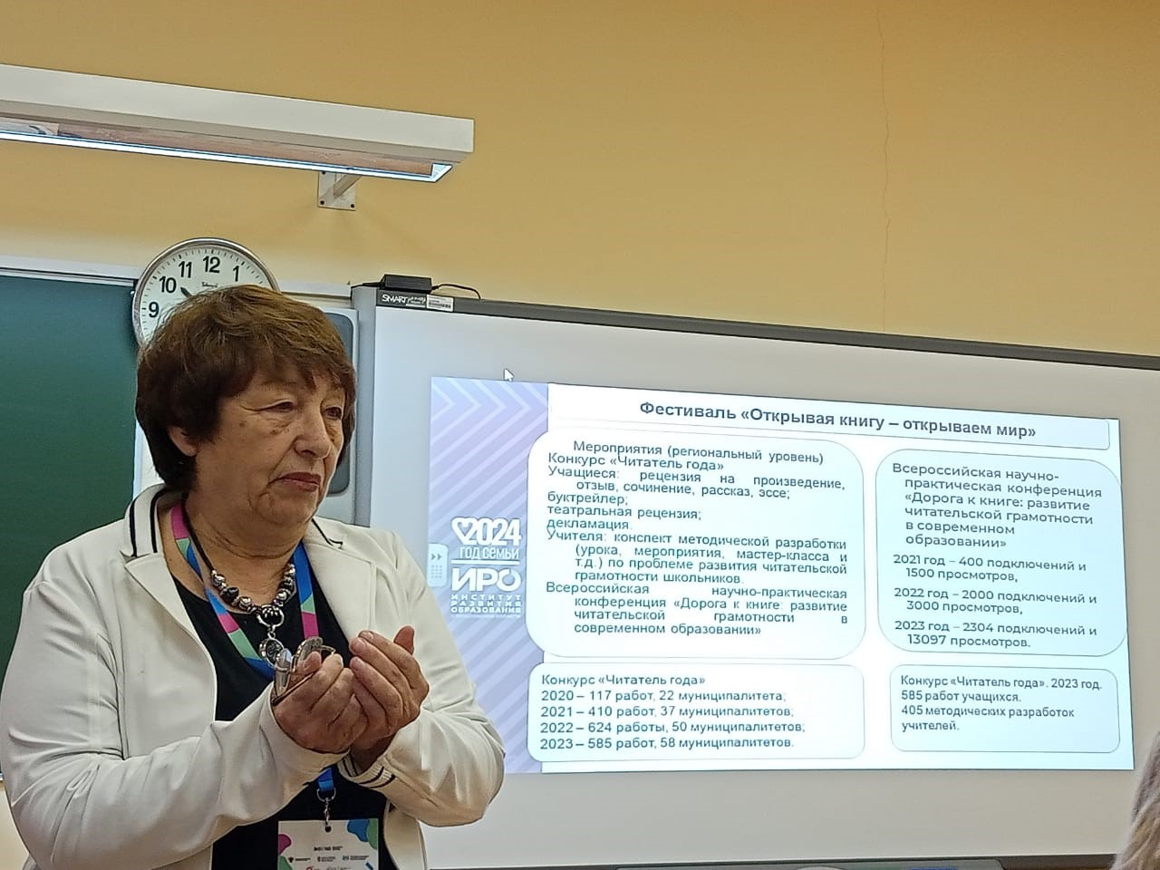

Slide 11
Рекомендации от Долининой Т.А.
1. Учить детей внимательно читать задание.
2. Не просто отвечать на вопросы, а комментировать, анализировать текст.
3. Знакомить детей с жанрами

Slide 12
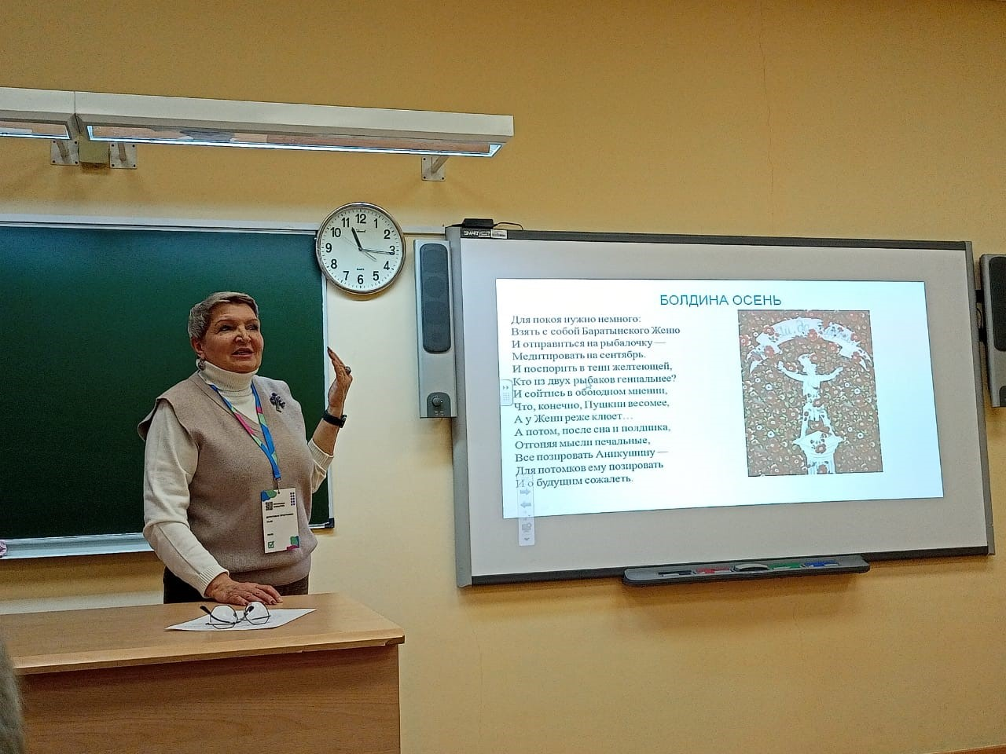

Slide 17
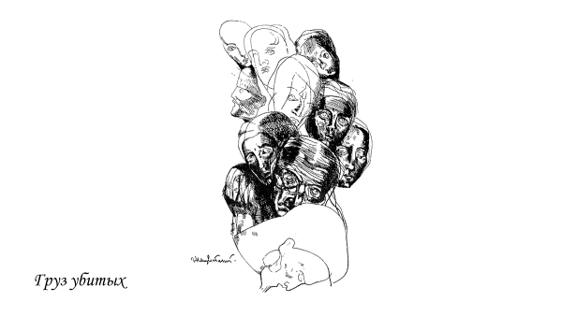

Slide 25
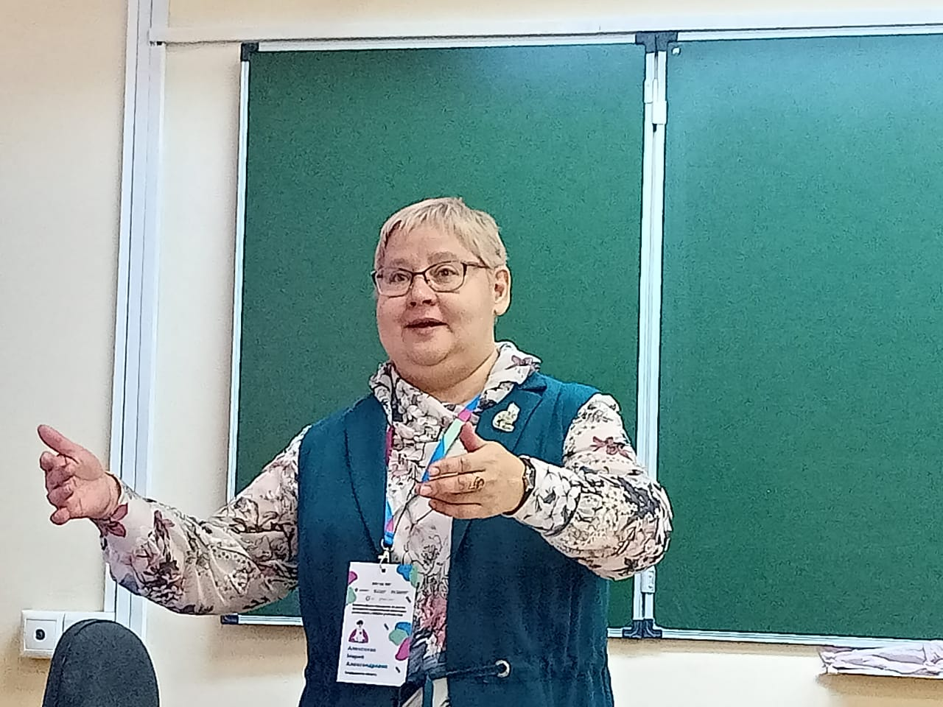

Slide 34
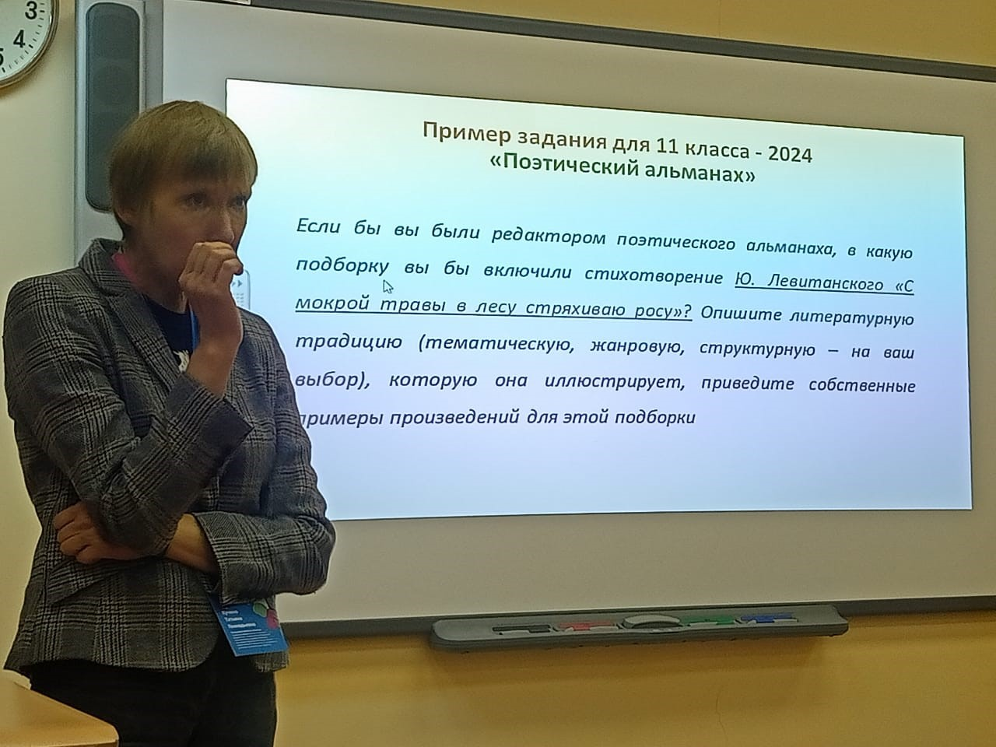
Кучина Татьяна Геннадьевна
Аналитическое задание превратить в частные задания, связанные с критериями. Текст анализируется по заданиям-вопросам.
Подборка текстов по схожим параметрам (по жанру, по теме, по образу героя и т.п.)
Из критериев убрано понятие «оригинальность» (приводит к субъективной оценке работы)

Slide 35
Подводя итоги:
Смирнова Наталья Леонидовна:
О создании постоянно действующего семинара по совместной подготовке обучающихся и педагогов к участию в олимпиаде. Формат смешанный (очно-дистанционный)
Перед проверкой олимпиадных работ будет вебинар
Также во время проверки за помощью можно обращаться непосредственно к Наталье Леонидовне

Slide 36
Спасибо за внимание!

